Slide 1
ІНФОРМАЦІЙНО-ДОВІДКОВИЙ ДЕПАРТАМЕНТ ДПС
Статистичні дані щодо роботи сервісу «Пульс» у грудні 2021 року

Slide 2
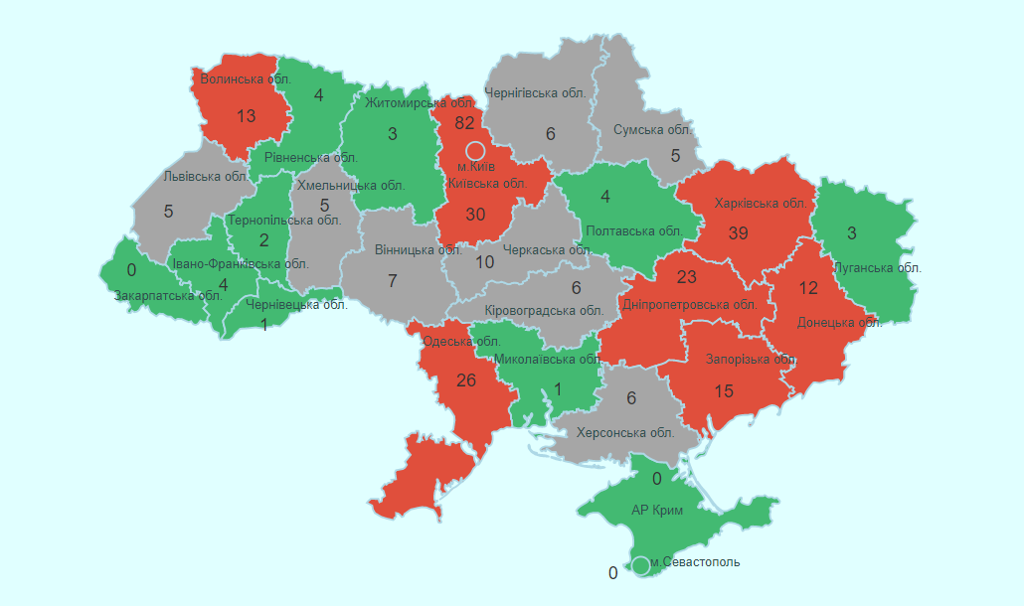
Географія надходження звернень щодо неправомірних дій та бездіяльності працівників ДПС на сервіс «Пульс» у розрізі регіонів у грудні 2021 року
(всього – 312 звернень)
Сервіс «Пульс»
Регіони, з яких надійшла найменша кількість звернень (<5)
Регіони, з яких надійшла
помірна кількість звернень
(від 5 до 10)
Регіони, з яких надійшла найбільша кількість звернень (>10)

Slide 3
Загальна кількість звернень щодо неправомірних дій та бездіяльності працівників ДПС
у січні – грудні 2021 року
(всього – 5 951, у тому числі аноніми – 160)
Сервіс «Пульс»
Завершено розгляд –
5 909
Знаходиться на розгляді –
42
у тому числі аноніми – 160
у тому числі аноніми – 0

Slide 4
Розподіл за регіонами звернень, які надійшли
на сервіс «Пульс» у грудні 2021 року (всього – 312) у порівнянні з листопадом
2021 року (всього – 378)
Сервіс «Пульс»

Slide 5
Надходження скарг на сервіс «Пульс» стосовно неправомірних дій та бездіяльності працівників ДПС у розрізі тематик у грудні 2021 року
(всього – 312)
Сервіс «Пульс»
Щодо роботи органів ДПС – 190 (60,9 %)
Щодо звітності та реєстрації накладних – 52 (16,7 %)
Щодо перевірки СГ – 5 (1,6 %)
Система електронного адміністрування реалізації пального – 16 (5,1 %)
Щодо роботи ЦОП – 5 (1,6 %)
Щодо корупційних дій – 16 (5,1 %)
Повідомлення щодо мінімізації сплати податків – 23 (7,4 %)
Система електронного адміністрування ПДВ – 5 (1,6 %)

Slide 6
Середньоденна динаміка надходження звернень
на сервіс «Пульс» у січні – грудні 2021 року
(всього – 5 951) у порівнянні з аналогічним періодом 2020 року (всього – 5 169)
Сервіс «Пульс»

Slide 7
Тривалість розгляду звернень на сервісі «Пульс», по яких завершено опрацювання у січні – грудні 2021 року (всього – 5 909) у порівнянні з аналогічним періодом 2020 року (всього – 5 231)
Сервіс «Пульс»

Slide 8
Результати опитування заявників, які звернулись
на сервіс «Пульс» у грудні 2021 року
(опитано 326 респондентів)
Сервіс «Пульс»
Інформація не підтвердилась – 24 (7,4 %)
Вимоги заявника суперечать чинному законодавству – 20 (6,1 %)
282 (86,5 %) питання вирішені
44 (13,5 %)
питання не вирішені

